Slide 1
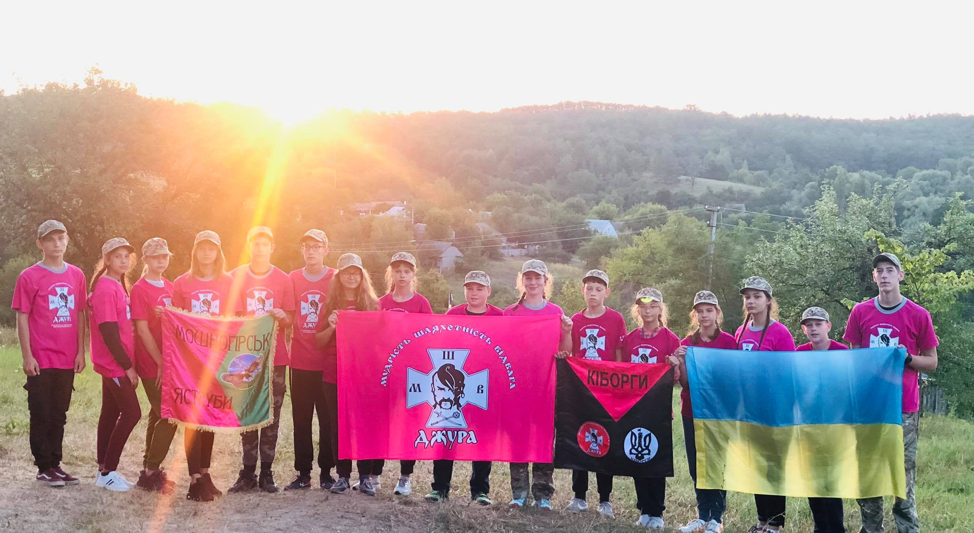
Підсумкове таборування куреня у закладі освіти із досвіду роботи виховника куреня імені Ігоря Момота
Мавренкової Юлії Павлівни

Slide 2

Підсумкові наметові таборування куренів у закладах освіти
проводяться щороку;
як підсумок самовиховної діяльності куренів протягом навчального року;
включають спільне таборування всіх роїв куреня в польових умовах.

Slide 3
Хто?
Що?
Навіщо?
Коли?
Де?
Як?

Slide 4
Хто?
- Створюємо групу по організації табору (від 3-5 осіб).
- З членів цієї групи обирається комендант табору, керманич виховної програми, писар і т. п.
- Проводить табір старшина табору.
- Провід табору це є найважливіша ланка, яка забезпечує нормальне функціонування табору.

Slide 5
Провід табору складають:
* старшина:
- похідний отаман табору;
- заступник похідного отамана – осавул табору;
- духівник табору;
- лікар табору;
- бунчужний табору;
- хорунжий табору;
- писар табору;
- обозний табору;
- скарбник табору;
- начальник кухні.

Slide 6
* ланка інструкторів
– запрошені фахівці та виховники (наприклад, інструктор з куховарення, сигналізації, картографії, першої медичної допомоги, впоряду тощо, залежно від програми табору).
* ланка суддів
– запрошені фахівці для суддівства етапів змагань (при потребі).

Slide 7
ПРИКМЕТИ ТАБОРОВОГО ПРОВІДНИКА
Таборовий провідник матиме успіх лише тоді, коли любить і вміє працювати з молоддю.
Кваліфікація
Неприємні речі насамперед
Приклад для таборовиків
Учасники наслідують провід
Таборовий порядок
Вимоги провідника до учасника
Відзначення учасника
Провід – таборова родина
Дисциплінарні справи
Ставлення до учасників
Провідник не авторитарний
Учасник – не слуга
Плановість
Заохочення доброї поведінки учасника
Не залишати учасника без опіки
Порядок під час нічної тиші

Slide 8
Таборовий провідник завжди пам'ятає, що суть виховання провідника – це український світогляд і характер.
Тому всі виховні заняття повинні мати перед собою цю ціль.
Всі обговорення, всі дії і вся діяльність повинні бути спрямовані на ці дві основні речі.
Бути учасником легше, ніж бути інструктором-провідником, але це найкраща нагода випробувати своє вміння і передати хоча б частково іншим те, що впродовж років сам набув у таборах, наполегливою працею

Slide 9
Що?
ПІДГОТОВКА ТА ОРГАНІЗАЦІЯ ТАБОРІВ
Табір – це тимчасове наметове містечко.
Таборування може проводитися також і як мандрівний наметовий табір.
І, насамперед, це завжди виховний табір!

Slide 10
Навіщо?
Визначаємо мету табору.
Відповідно до неї – орієнтовану програму табору і кількість учасників та проводу.
Під орієнтованою програмою табору розуміємо підбір тих тем гутірок та занять, які дозволяють досягнути мети табору

Slide 11
Коли?
План підготовки до табору складається заздалегідь.
У ньому окреслюється те, що потрібно зробити, за який термін і хто за це відповідає.
Враховуємо, які свята чи визначні дати припадають саме на цей відтинок часу, і, по необхідності – включаємо в програму, або підлаштовуємо до них легенду табору.

Slide 12
Де?
Обираючи місце табору, обов’язково враховуємо наступні фактори:
- наявність поблизу питної води;
- чи вистачає деревини на вогонь;
- особливості рельєфу (можливість розтаборування);
- зручність під’їзду (підходу) на місце табору;
- наявність поблизу річки чи озера для купання, які відповідають вимогам безпеки та санітарно-гігієнічним нормам;
- відстань до найближчого населеного пункту (в середньому 5 км.) – церква, медпункт, крамниця тощо;
- виявляємо, які на даній території є шкідливі ягоди та гриби, а також хижі тварини та отруйні змії.

Slide 13
Як?
Визначаємо шляхи фінансового забезпечення табору. Тут необхідно сформувати бюджет табору, що робиться заздалегідь!
Основні витрати потрібні на:
- Підготовку табору (виїзд на огляд місця проведення, канцелярські витрати, розсилка листів і т. д.).
- Закупівля харчів (Найкраще коли цей процес відбувається централізовано!).
- Оренду чи купівлю спорядження.
- Купівлю господарки (миючі засоби, сірники, сухий спирт..)
- Купівлю та комплектування таборової аптечки.
- Транспорт.
- Виготовлення відзнак, посвідок, таборових посібників, співаників, футболок, і т. П.
- Непередбачувані витрати, або недоторканий запас (їх сума не повинна перевищувати 10% від загальної вартості табору).

Slide 14
Джерела надходжень до бюджету можуть бути такими:
Вкладка учасників табору.
Спонсорська допомога.
Допомога органів влади (відділів у справах молоді і т. п.).
Надходження від благодійних організацій, фондів тощо.

Slide 15
ТАБОРОВА ПРОГРАМА
першу чергу звертає увагу на вироблення самостійності учасників, самозарадності, дисципліни, життя серед природи, фізичної вправності.
Увесь час побуту учасника в таборі від першого до останнього моменту повинен бути заповнений заняттями, хоч би це було і організоване дозвілля.

Slide 16
ПРОГРАМА
Ватра
Мандрівка
Народні звичаї
Таборова бібліотека
Спів
Історія
Спортивні ігри
Нічний алярм
Теренова гра
Вишколи
Майстер-класи
Тренінги
Нічна варта

Slide 17
АНАЛІЗ РЕЗУЛЬТАТІВ ТАБОРУ
Після табору необхідно скрупульозно проаналізувати всі недоліки та здобутки табору (врахування допущених помилок – запорука успіху в майбутньому).
Звітування з рекомендаціями.
Висвітлення у соцмережах.

